Slide 1
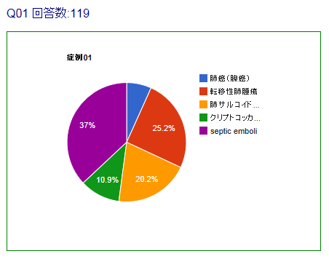
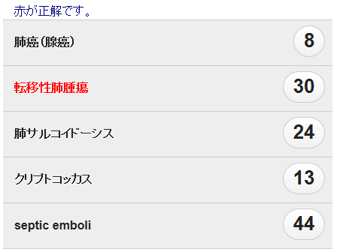
第39回肺癌診断会および画像診断セミナー クイズの正解
Q01

Slide 2
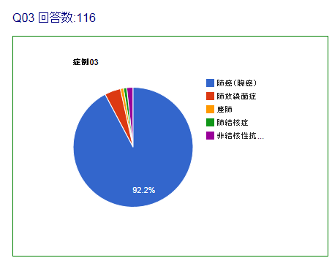
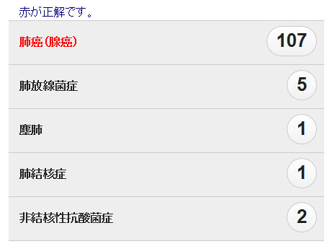
第39回肺癌診断会および画像診断セミナー クイズの正解
Q03

Slide 3
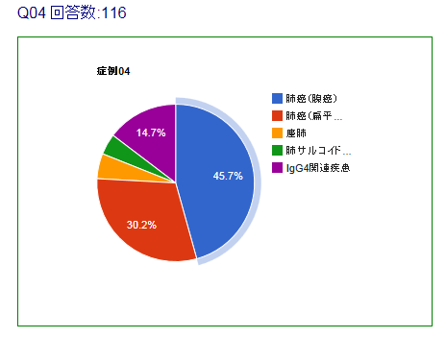
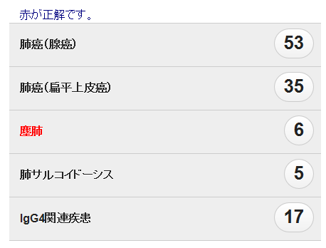
第39回肺癌診断会および画像診断セミナー クイズの正解
Q04

Slide 4
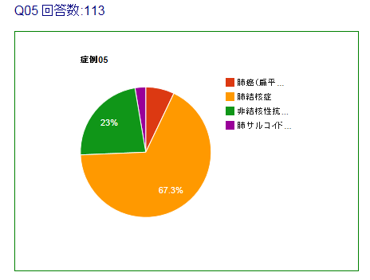
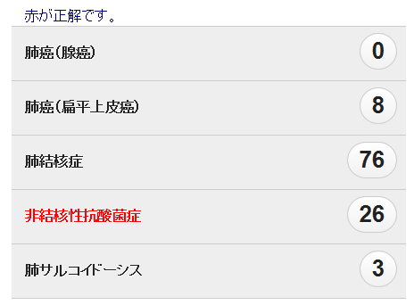
第39回肺癌診断会および画像診断セミナー クイズの正解
Q05

Slide 5
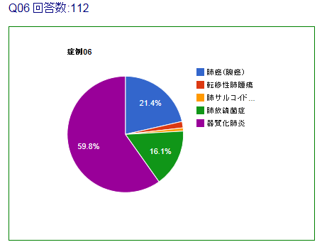
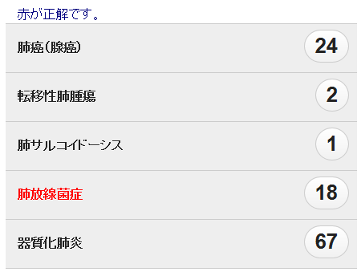
第39回肺癌診断会および画像診断セミナー クイズの正解
Q06

Slide 6
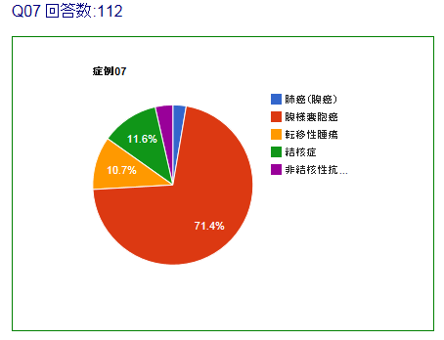
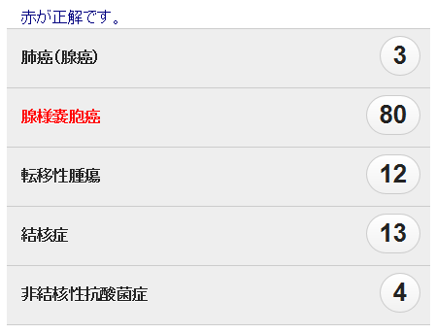
第39回肺癌診断会および画像診断セミナー クイズの正解
Q07

Slide 7
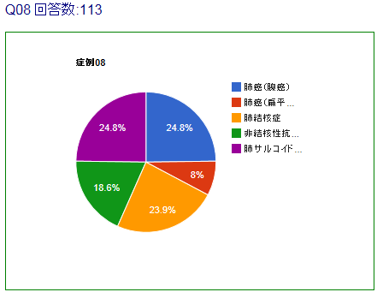
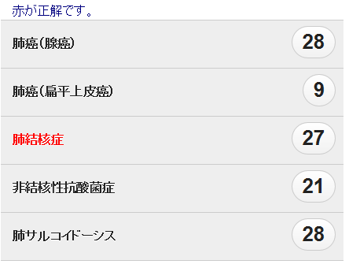
第39回肺癌診断会および画像診断セミナー クイズの正解
Q08

Slide 8
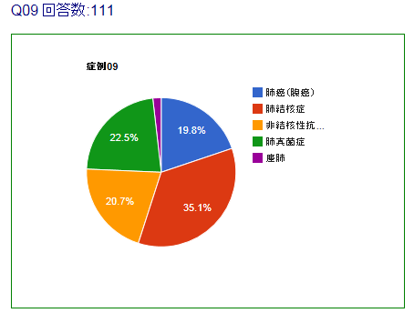
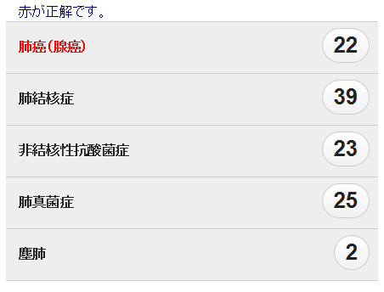
第39回肺癌診断会および画像診断セミナー クイズの正解
Q09

Slide 9
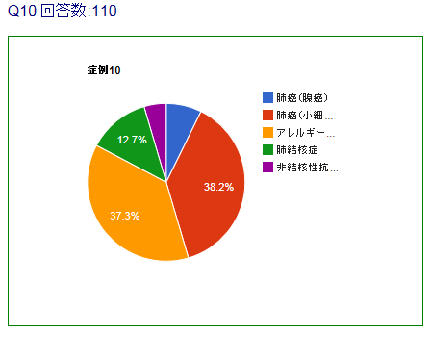
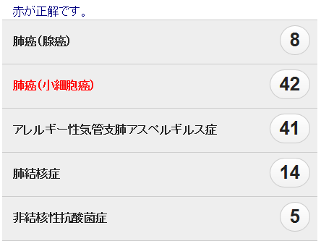
第39回肺癌診断会および画像診断セミナー クイズの正解
Q10

Slide 10
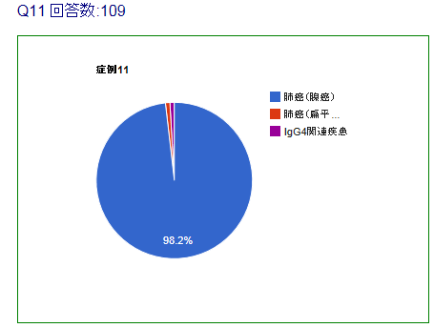
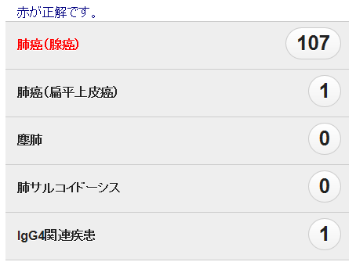
第39回肺癌診断会および画像診断セミナー クイズの正解
Q11

